Slide 1



TRƯỜNG TIỂU HỌC HÒA NGHĨA
NHIỆT LIỆT CHÀO MỪNG
CÁC THẦY, CÔ GIÁO VỀ DỰ GIỜ LỚP 2A
GV: Nguyễn Thị Mai Lan

Slide 2
Bài 20:
Phép cộng (có nhớ)
Số có hai chữ số với số có 2 chữ số

Slide 3
Tiết 4

Slide 4

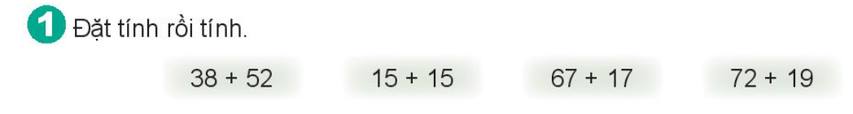
38
52
－
90
15
15
－
30
67
17
－
84
72
19
－
91
+
+
+
+

Slide 5
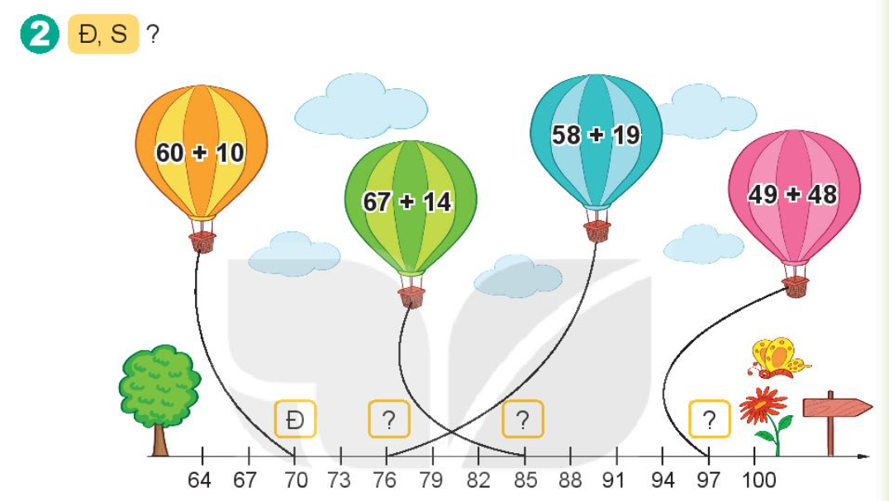
S
S
Đ

Slide 6
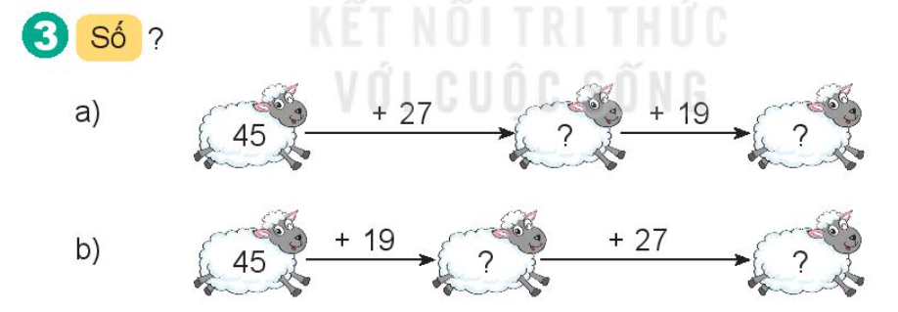
72
91
64
91

Slide 7
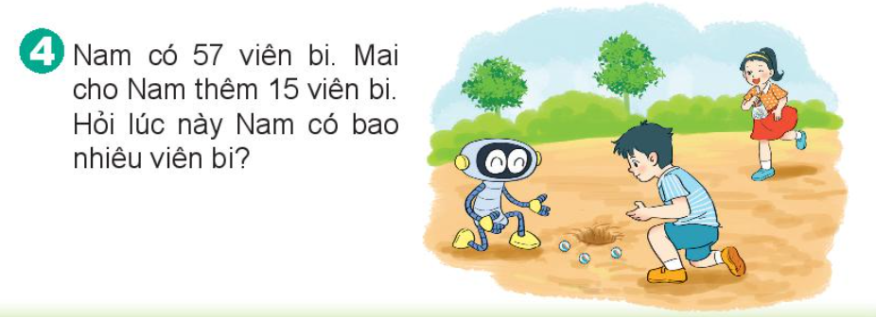
Lúc này Nam có số viên bi là:
57 + 15 = 72 (viên)
Đáp số: 72 viên

